Slide 1
计算机组成原理实践
数学与计算机科学学院
林嘉雯
ljw@fzu.edu.cn

Slide 2
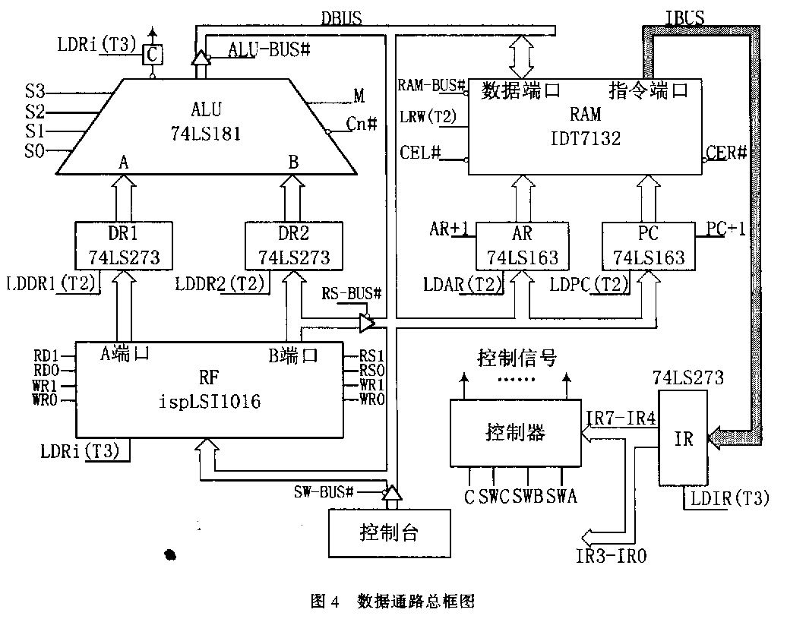


TEC-5 数据通路总框图

Slide 3
实验二 双端口存储器
原理实验
实验目的
了解IDT7132的工作特性和使用方法
了解半导体存储器怎样存储和读取
了解双端口存储器如何并行读写，并分析冲突产生的情况。

Slide 5
存储器模块
  存储器模块包括双端口存储器RAM、地址寄存器AR和程序计数器PC三部分。
  RAM
    双端口SRAM，总容量2048B，本实验系统实际使用256字节。本实验系统中，左端口接DBUS、可读可写；右端口接IBUS，只读。
    CEL#和LR/W#为0时，在T2上升沿，左端口可写
  地址寄存器AR和程序计数器PC
    AR提供左端口地址，PC提供有端口地址
    均具有加载数据和加1功能。
    LDAR#(LDPC#)=0时，在T2上升沿，AR(PC)接收来自SW7-SW0的地址；
    AR+1(PC+1)=1时，在T2上升沿，AR（PC）地址加1
    LDAR#和AR+1（LDPC#和PC+1）不能同时有效

Slide 6
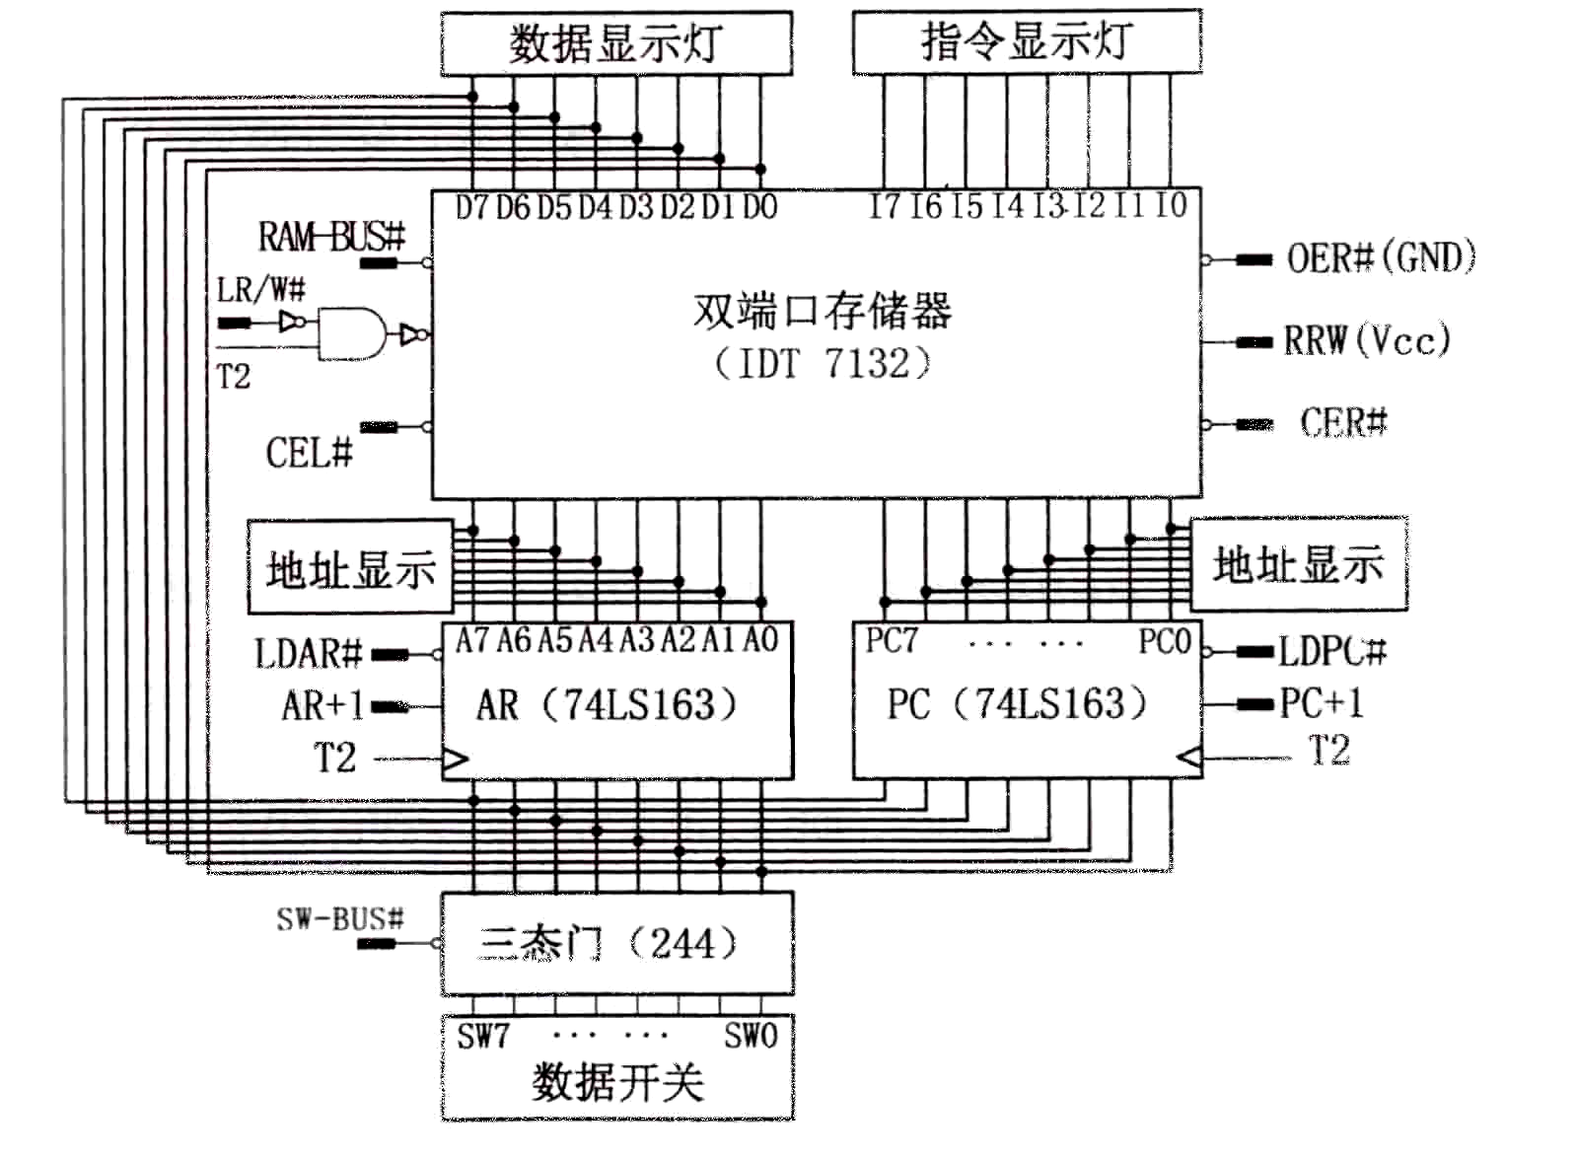

双端口存储器实验电路

Slide 7
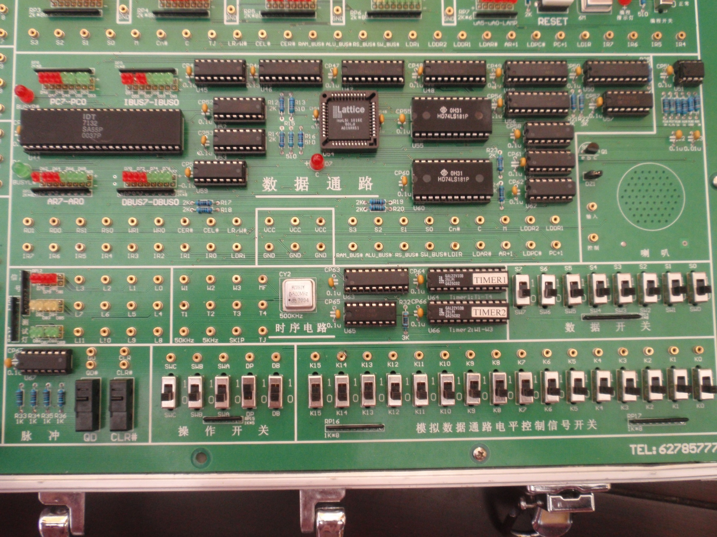

Slide 8
实验任务与步骤分析
按所示电路图进行连线，记录下电平开关与控制信号的对应关系
设置工作方式：单拍（DP=1，DB=0）
向存储器的00H、10H、20H、30H和40H单元依次写入10H、21H、32H、43H和54H
通过SW7-SW0将目标地址送入AR；
利用左端口将SW7-SW0所示数字写入SRAM

Slide 9
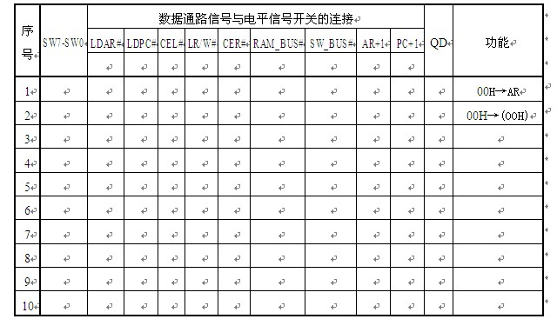

Slide 10
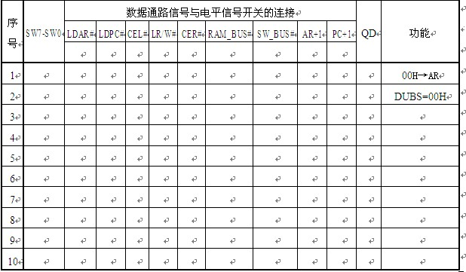
利用左端口依次将之前写入的5个数据读出
通过SW7-SW0将目标地址送入AR；
利用左端口将数据读出并显示（DBUS灯）

Slide 11
注意：
任意时刻，最多只有1个数据源能向数据总线上发送数据。即，任意时刻三态门最多只能有1个打开。
向AR送入地址时，双端口存储器不能被选中。否则，数据作为地址写入AR的同时，也可能会作为普通数据送往左端口写入。

Slide 12
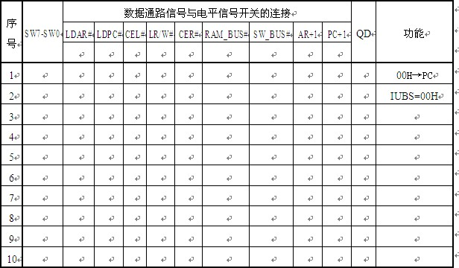
利用右端口依次将之前写入的5个数据读出
通过SW7-SW0将目标地址送入PC；
利用右端口将数据读出并显示（IBUS灯）

Slide 13
验证双端口存储器的并行读写和访问冲突
将10H打入AR，将30H打入PC；
观察DBUS灯、IBUS灯、BUSYL#和BUSYR#的情况
？思考：设计并行读写验证实验，观察结果
若同时向AR和PC打入30H，结果如何？
让左端口写，右端口读，两边同时独立正常工作，观察结果；何时出现了冲突？
如何判断左右端口哪个BUSY灯亮？

Slide 14
常见问题
同一时刻，2个或2个以上的三态门均打开
数据开关坏，电平信号开关坏
导线未接好、接触不良或损坏
输入引脚悬空（未接入）从而出现干扰
检查线路是否连接正确，导线是否接触良好；
测试关键信号是否有效，排查开关、导线、器件故障；
将不使用的“高”有效引脚统一接低电平（地），不使用的“低”有效引脚统一接高电平（VCC）

